Slide 1

МБОУ «Школа № 6» г.о. Самара
РАЗВИТИЕ ДОБРОВОЛЬЧЕСТВА,
СОЦИАЛЬНАЯ АКТИВНОСТЬ ОБУЧАЮЩИХСЯ,
ФОРМИРОВАНИЕ ЛИДЕРОВ ,
ОБУЧЕНИЕ АКТИВИСТОВ,
ПРОВЕДЕНИЕ АКЦИЙ и МЕРОПРИЯТИЙ,
УЧАСТИЕ в ПРОЕКТАХ.
https://dobro.ru/organizations/10113277/info

Slide 2
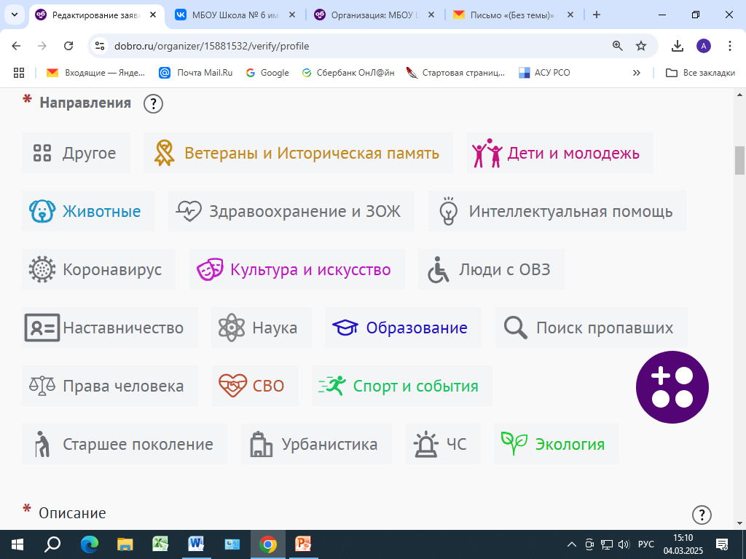
НАПРАВЛЕНИЯ ДЕЯТЕЛЬНОСТИ ДОБРОВОЛЬЦЕВ

Slide 3
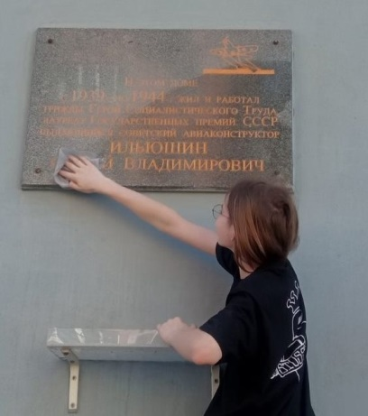
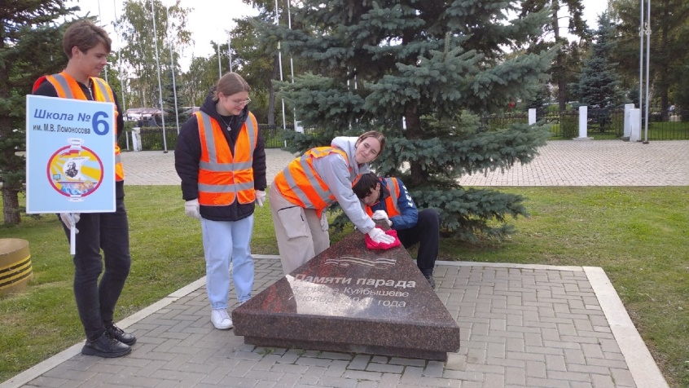
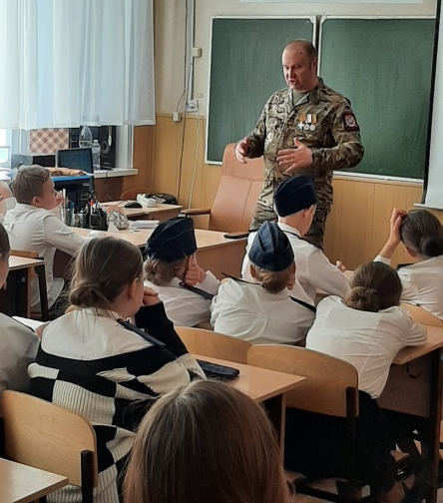
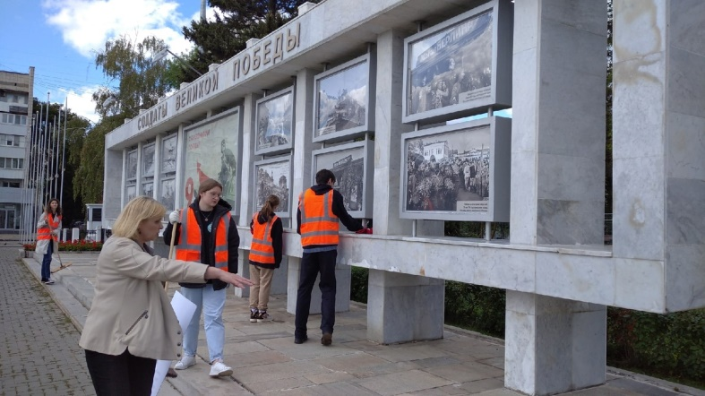
Работа в направлении «Ветераны и историческая память» помогает молодому поколению осознать важность сохранения объектов и личностей, как исторического наследия России.

Slide 4
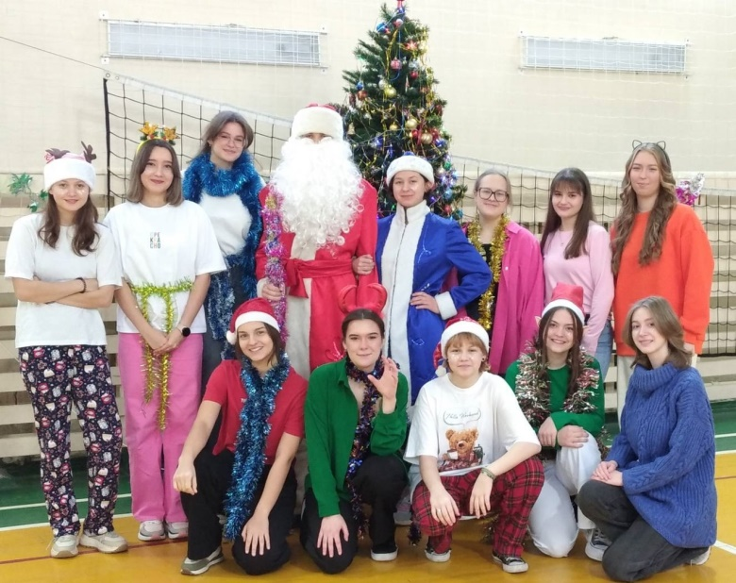
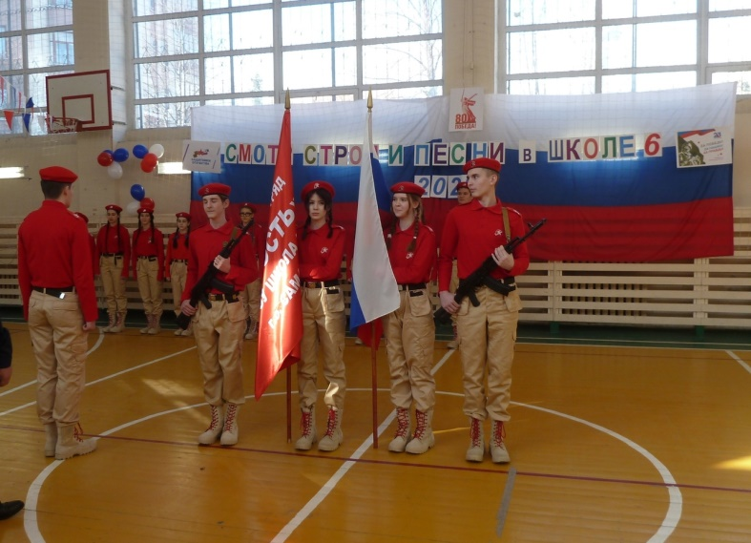
Работа в направлении
«Дети и молодежь» помогает наладить отношения в коллективах младших и старших школьников, благодаря совместному участию в общих делах.

Slide 5
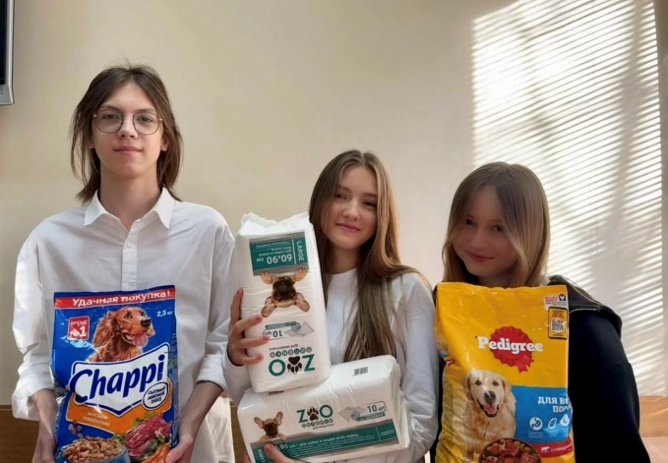
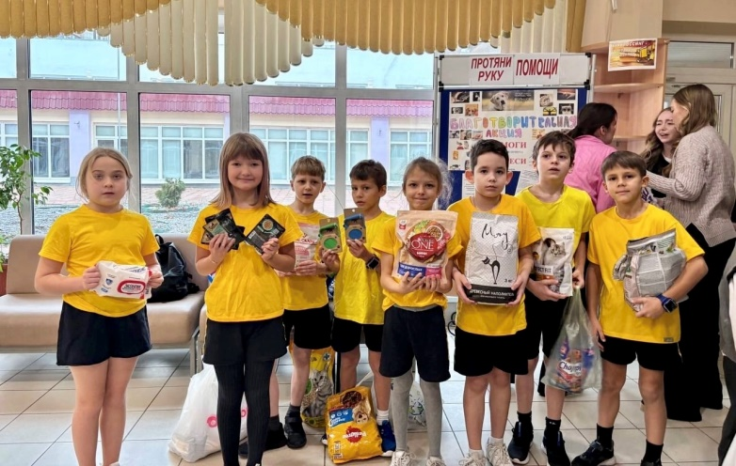
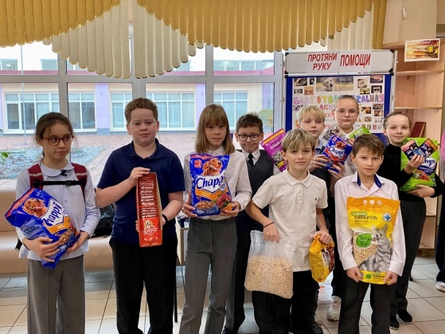
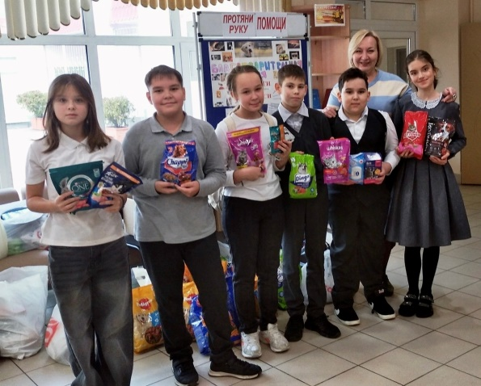
Работа в направлении «Животные» помогает ученикам проявлять сочувствие и заботу к животным

Slide 6
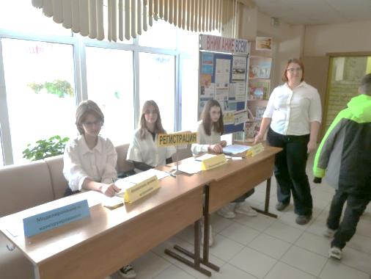
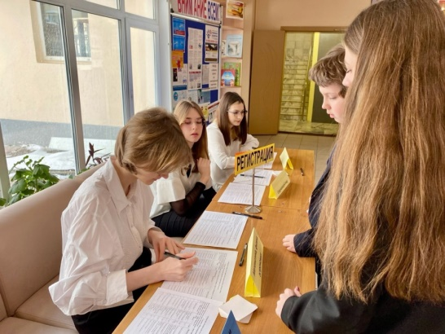
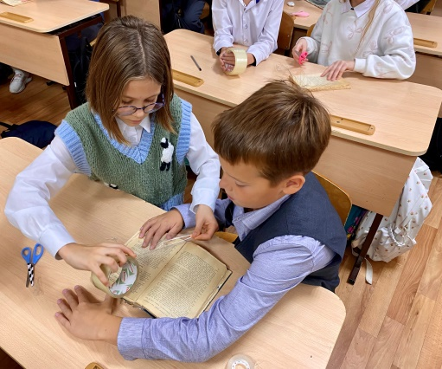
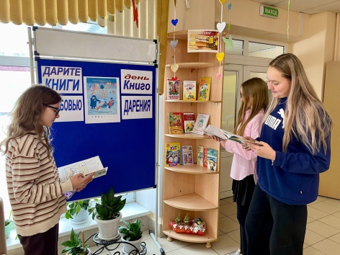
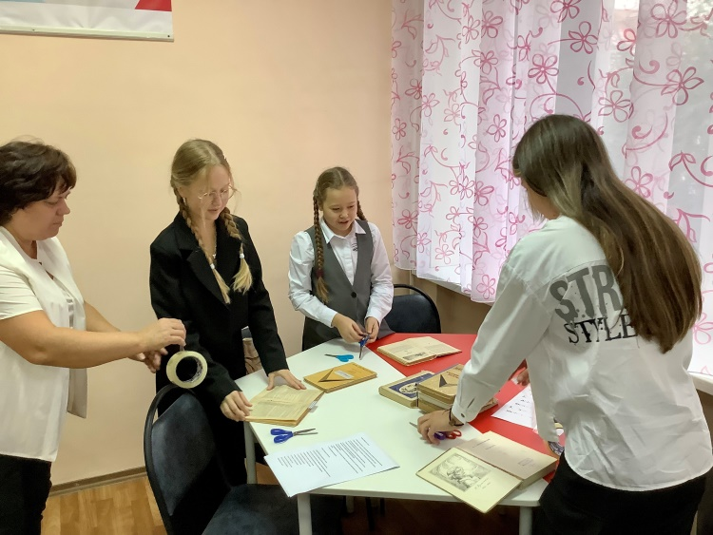
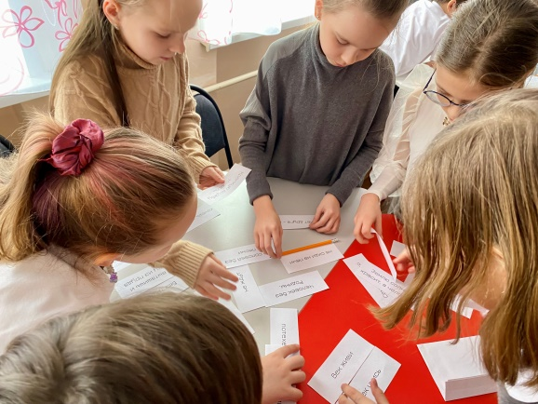
Работа добровольцев в рамках направления «Образование» воспитывает чувство ответственности за порученное дело, развивает познавательные способности

Slide 7
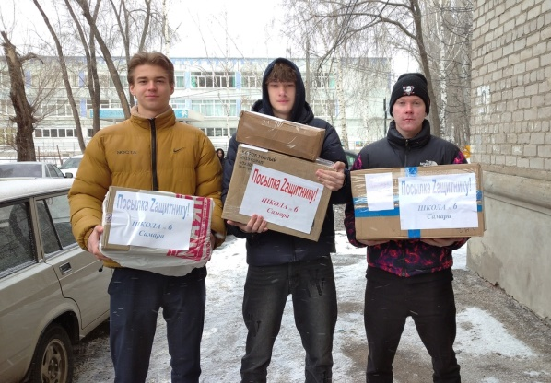
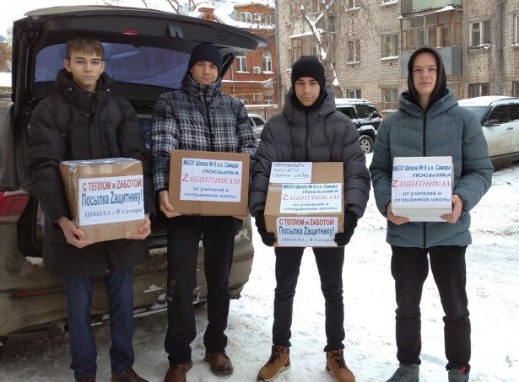
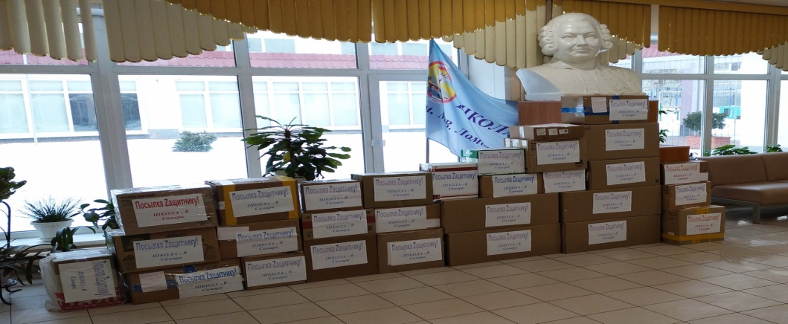
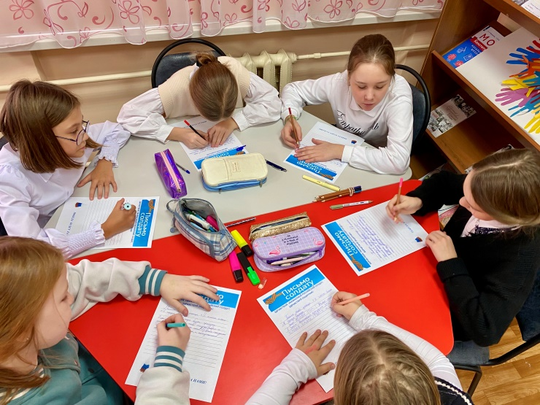
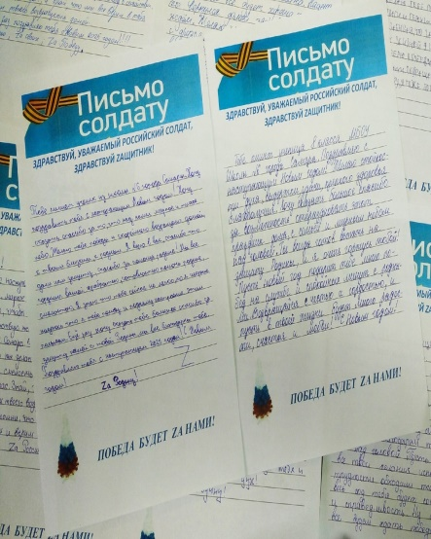
Работа добровольцев в рамках направления «СВО» развивает в учениках чувство сопричастности к происходящим событиям в стране и дает возможность проявить заботу и поддержать наших Zащитников

Slide 8
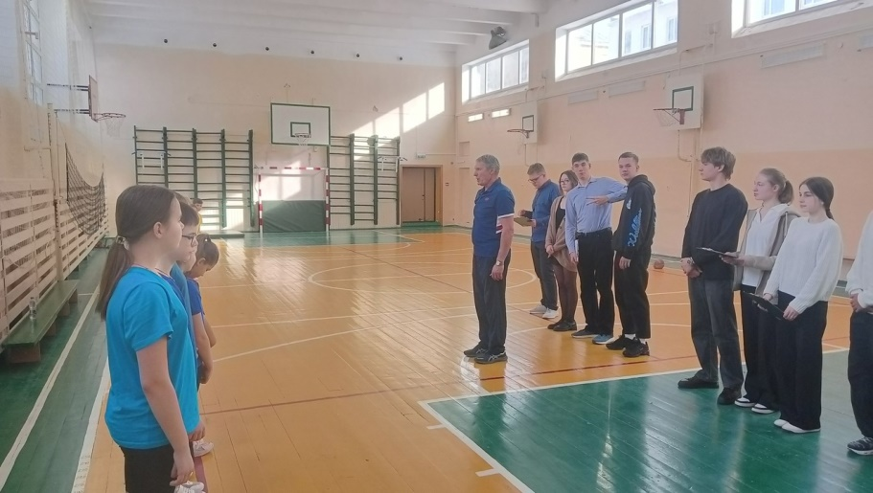
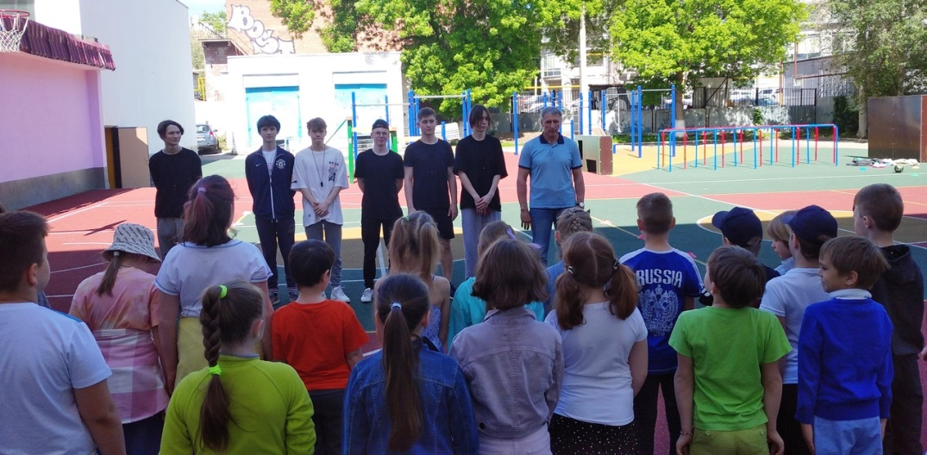
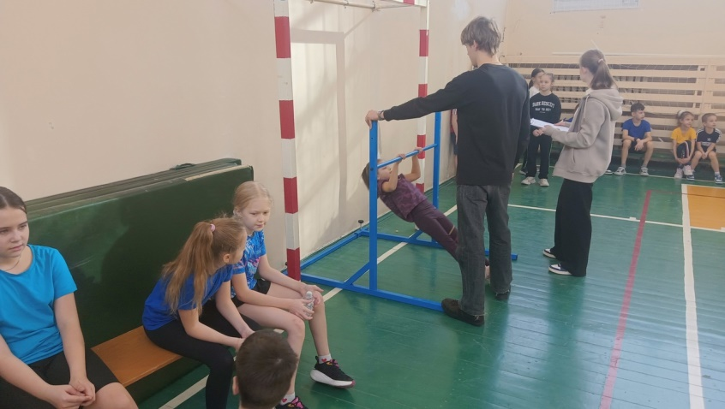
Работа в направлении спортивной деятельности способствует пропаганде ЗОЖ, развитию командных навыков и дает возможность участвовать в спортивных акциях, мероприятиях в школе и вне школы.

Slide 9
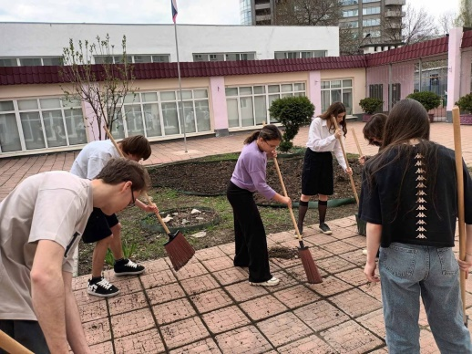
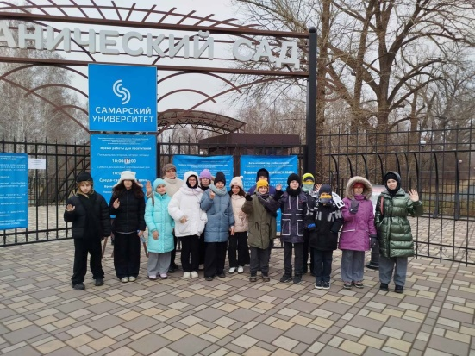
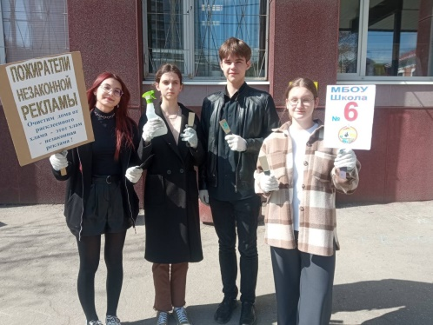
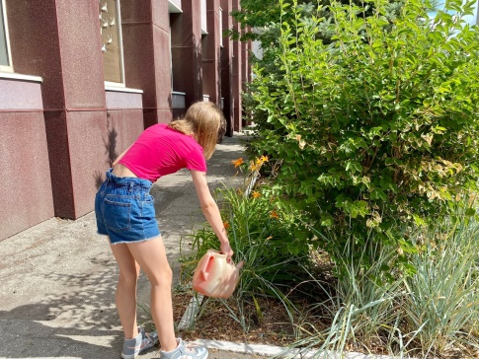
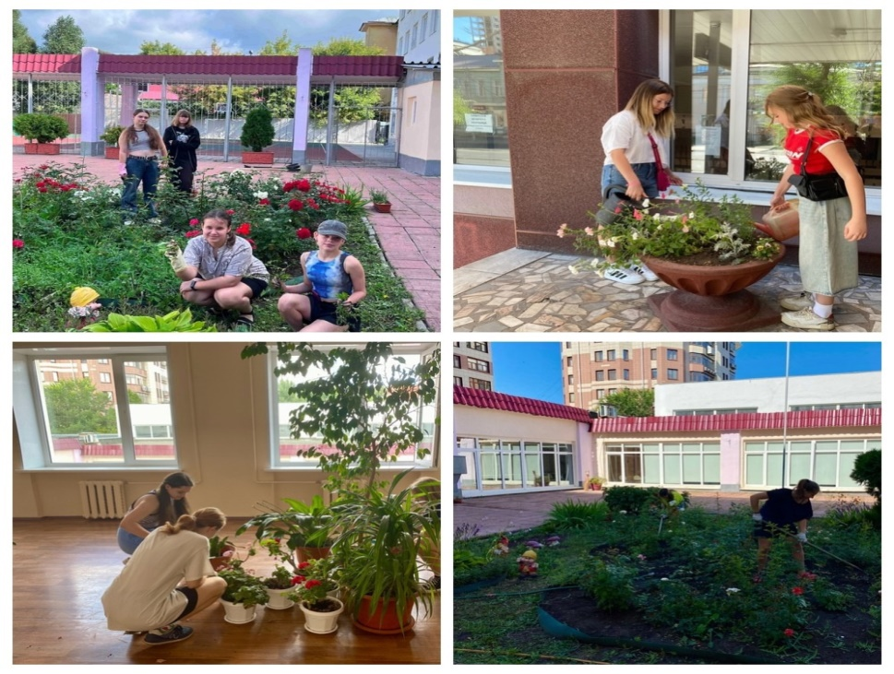
Работа по направлению «Экология» способствует развитию понимания ценности природы, труда, сохранению природы и её ресурсов для будущих поколений.

